Slide 1

第一讲 课程简介
李绿周
中山大学计算机学院
2024年9月
https://mooc1-1.chaoxing.com/course/216273730.html
lilvzh@mail.sysu.edu.cn
离散数学基础
第一讲 课程简介
2024年7月

Slide 2
内容提要
课程教学内容与教材
课程教学目标与理念
课程教学资源与考核
离散数学基础
第一讲 课程简介
2024年7月 2/20

Slide 3
离散数学与离散数学基础课程
什么是离散数学？
什么是离散数学基础课程？
离散数学(Discrete mathematics)是以可枚举(enumerable)的数量或形状作为研究对象的数学分支
可枚举指对象与对象间有清晰明确界限，可一一罗列
  离散数学研究与自然数集或其子集有一一对应关系的对象集合
现在的计算机只能处理可枚举的信息
  任何由计算机处理的信息都必须编码为可枚举的二进制数据
  离散数学在计算机科学有广泛应用
离散数学基础是计算机专业学生的核心理论基础课程
提供逻辑(logic)、集合(set)、算法(algorithm)、图论(graph)和代数(algebra)等数学语言描述可枚举的数学对象
  使得人们在利用计算机求解问题时可建立合适的离散数学模型并对其进行分析
离散数学基础
第一讲 课程简介
2024年7月 3/20

Slide 4
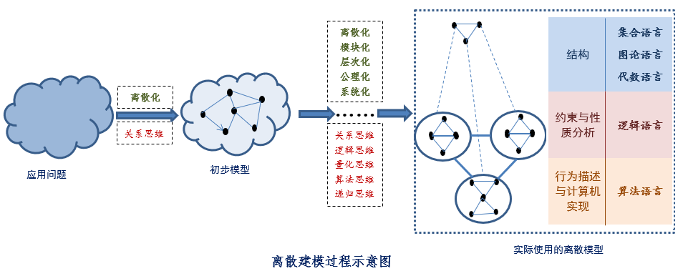

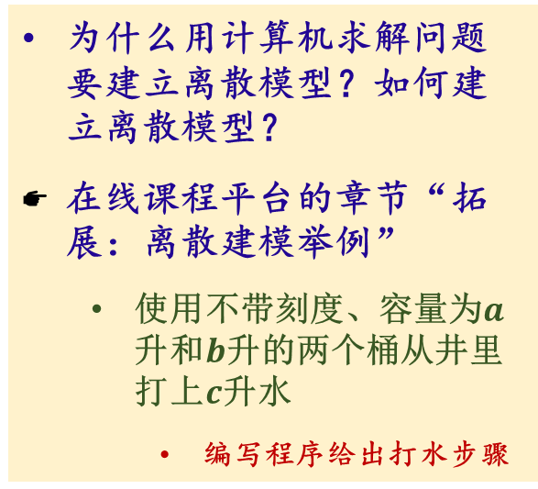
利用计算机求解问题和离散建模
建立离散模型通常是利用计算机求解问题的第一步
  离散数学基础课程的核心目标应该是培养学生具备初步的离散建模能力
为什么用计算机求解问题要建立离散模型？如何建立离散模型？
在线课程平台的章节“拓展：离散建模举例”
  使用不带刻度、容量为$a$升和$b$升的两个桶从井里打上$c$升水
    编写程序给出打水步骤
离散数学基础
第一讲 课程简介
2024年7月 4/20

Slide 5
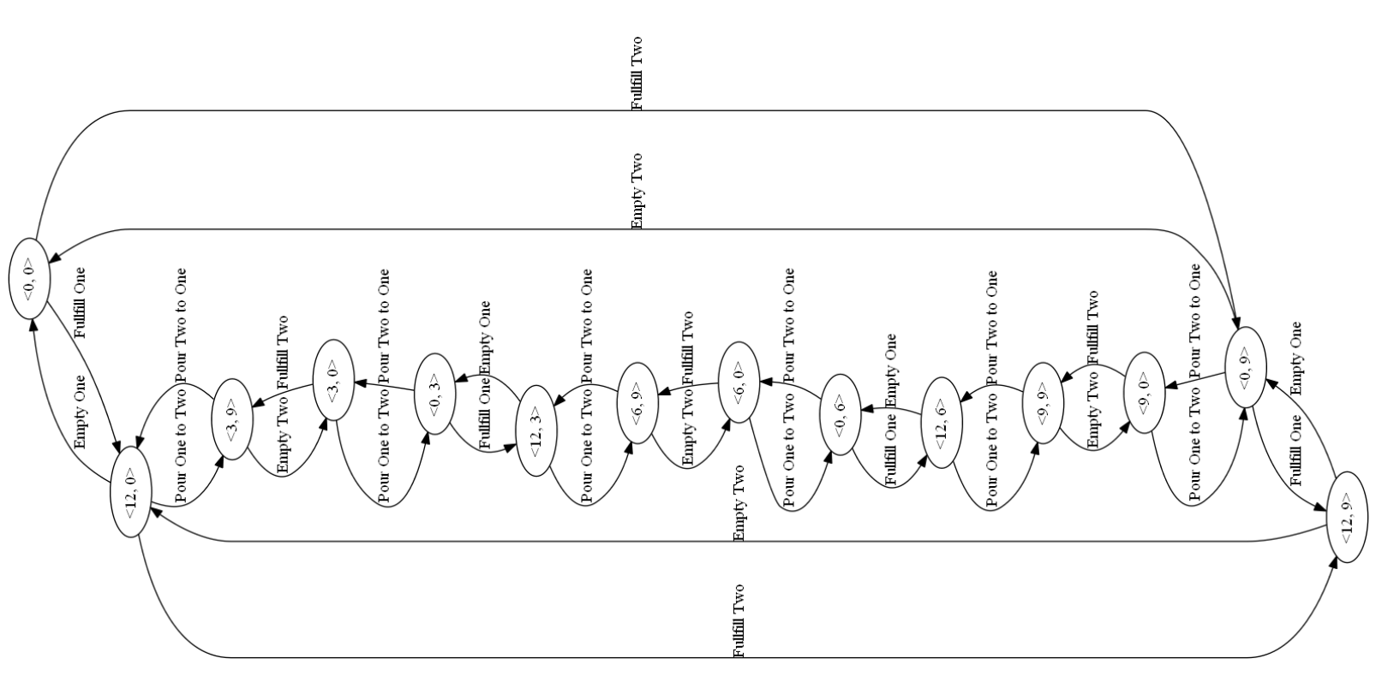
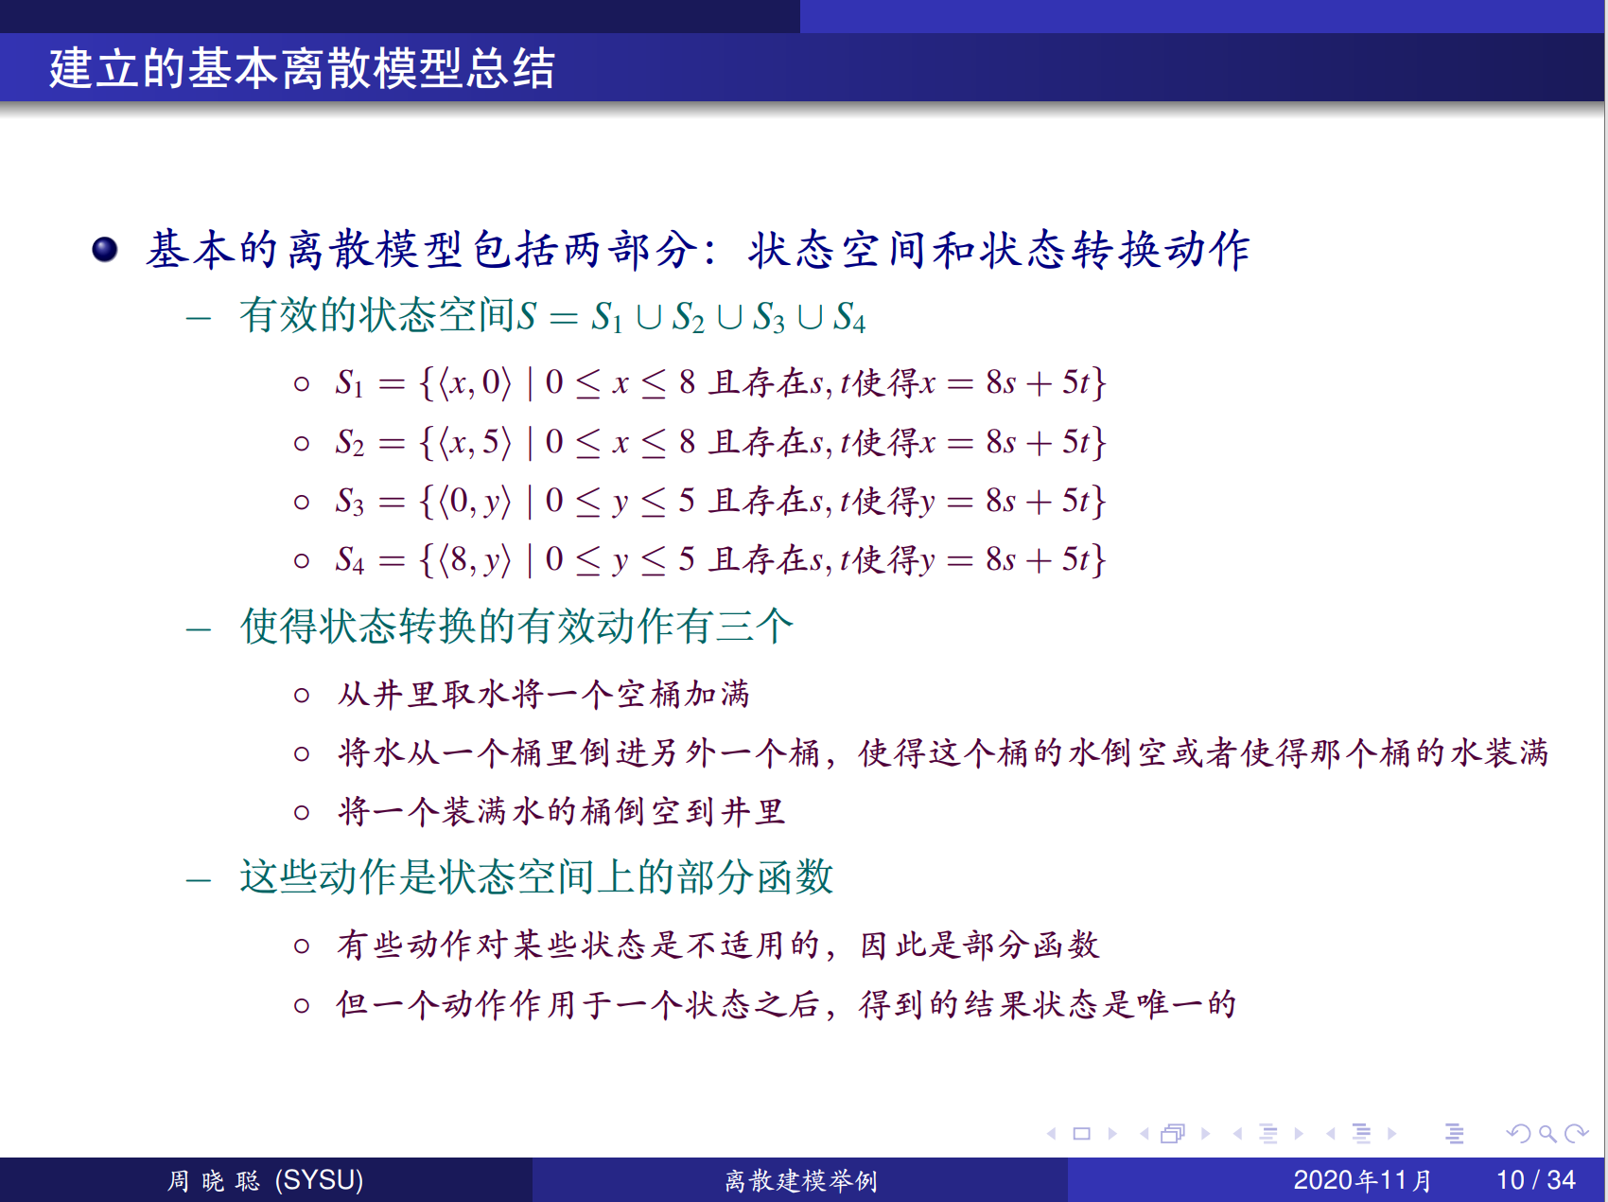
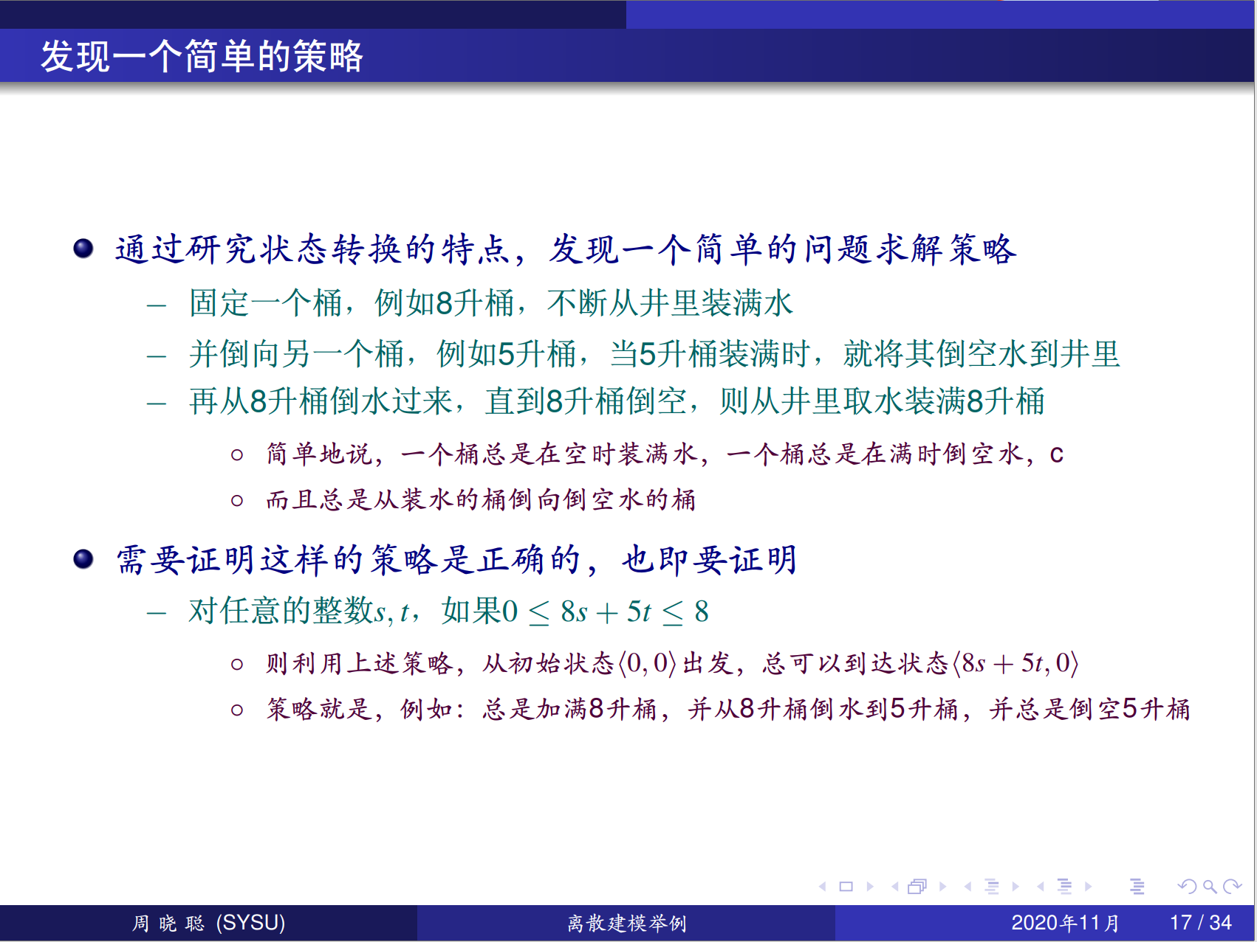
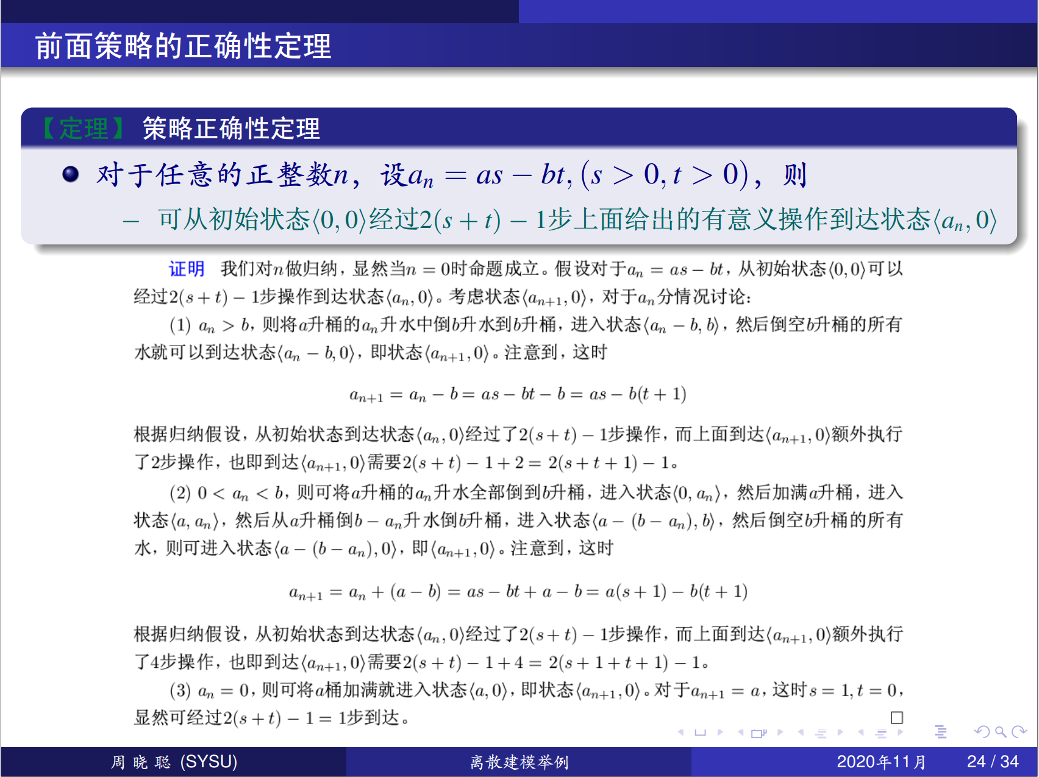
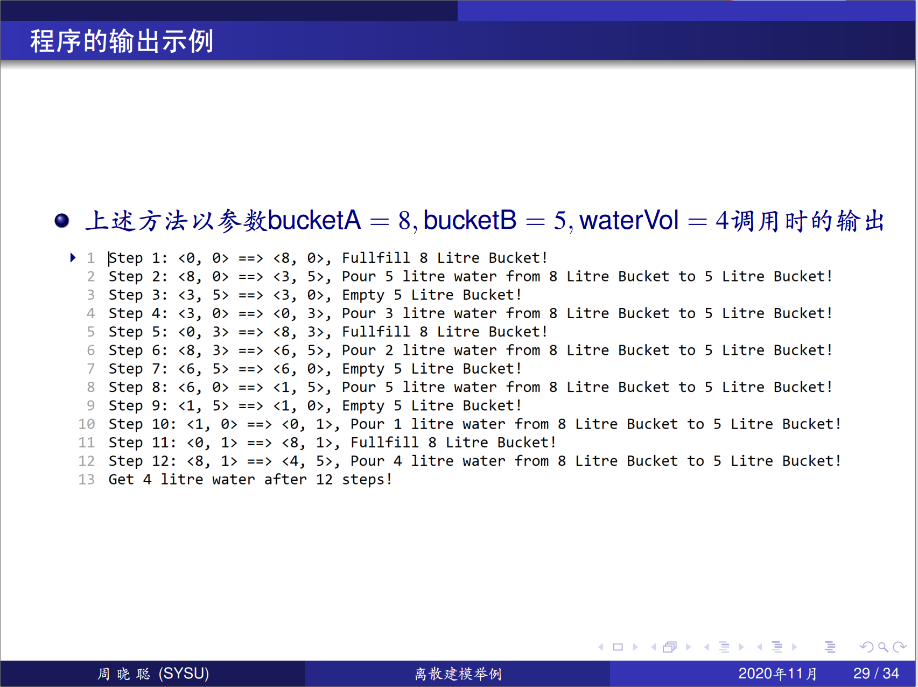
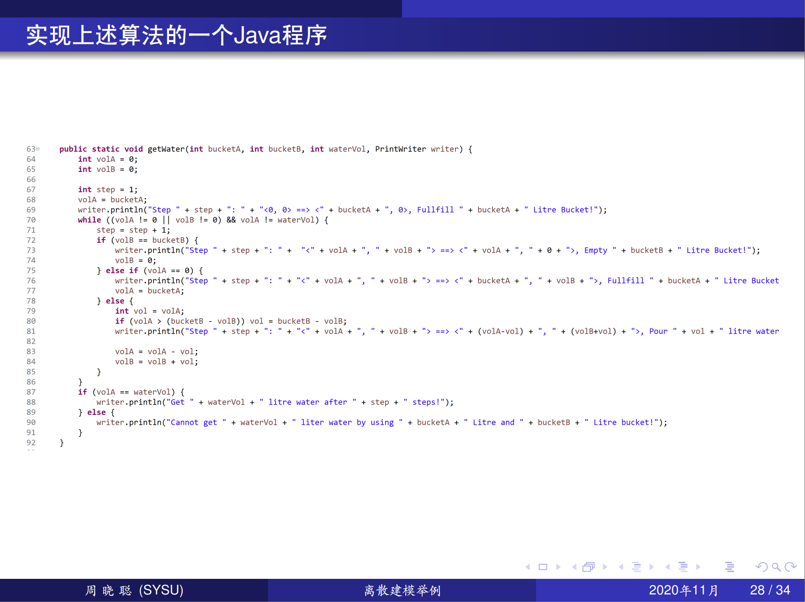
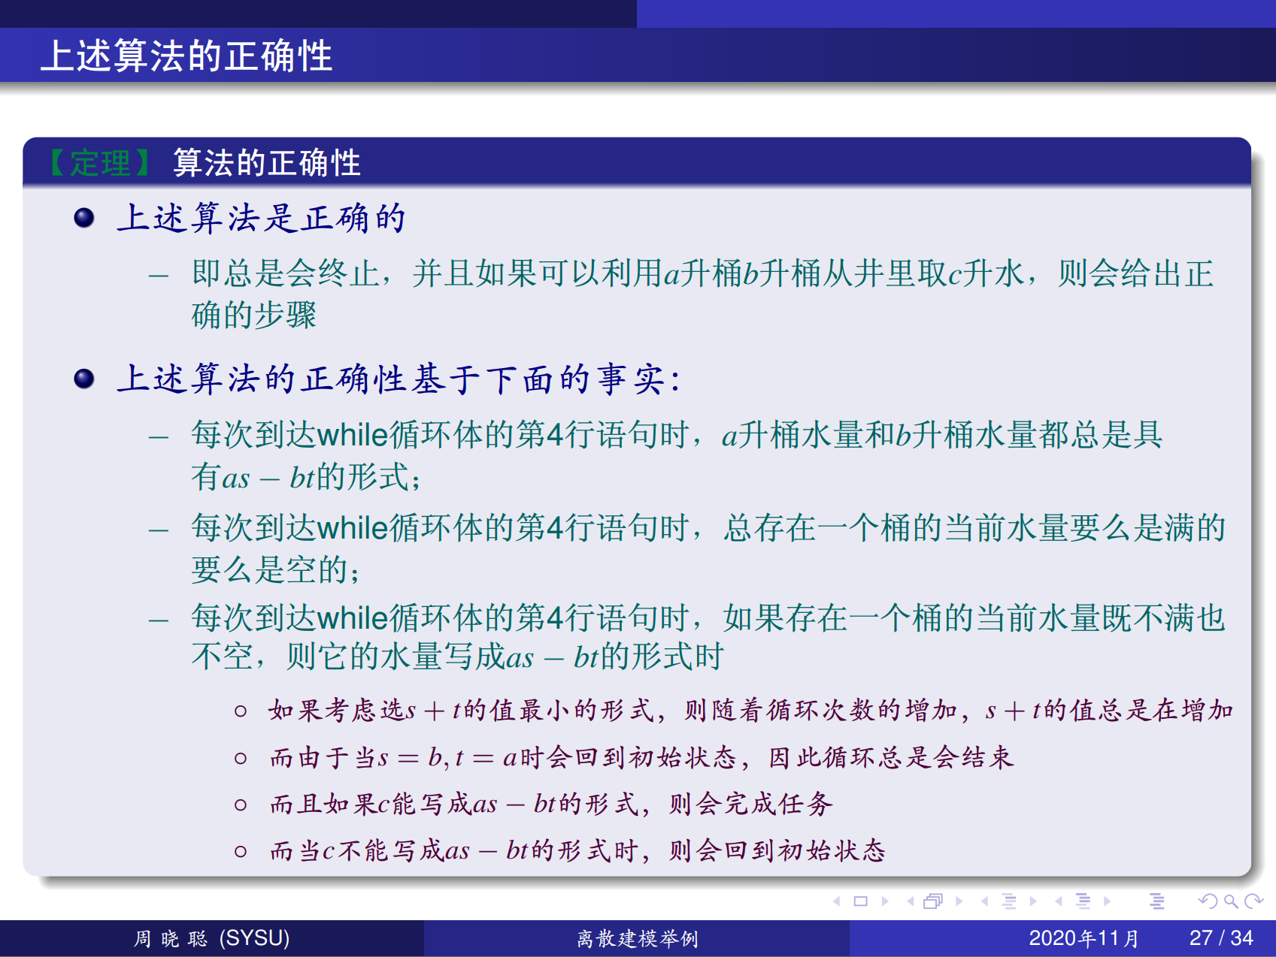
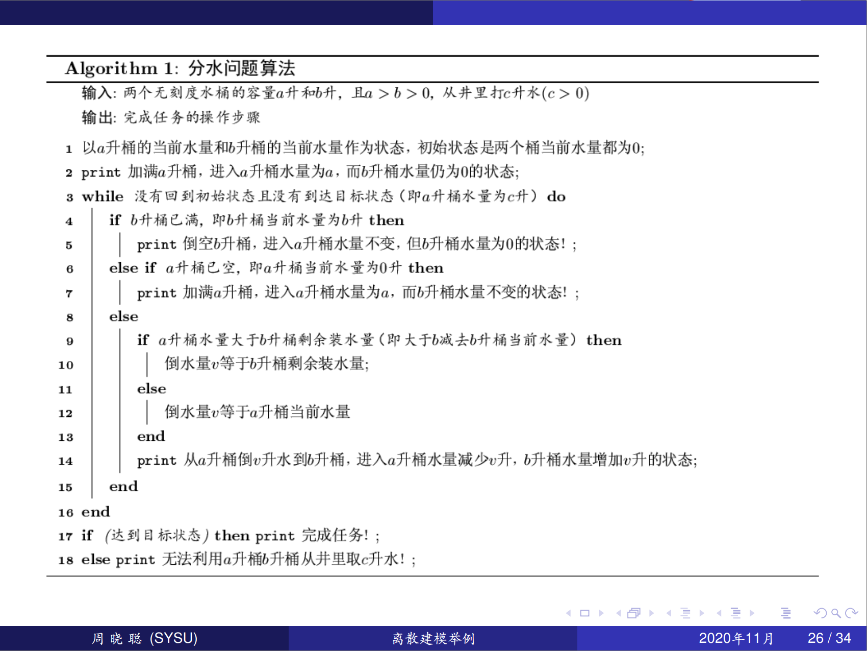
计算机求解问题时的离散语言建模与分析
针对问题建立一个使用集合语言描述的离散模型
使用图直观表示出其中的状态转换
通过分析状态图发现解决问题的简单策略
使用数学归纳法证明策略的正确性
通过测试用例验证问题求解正确性
编写Java程序实现算法
基于策略正确性可证明算法正确性
基于策略使用算法语言描述问题求解算法
离散数学基础
第一讲 课程简介
2024年7月 5/20

Slide 6
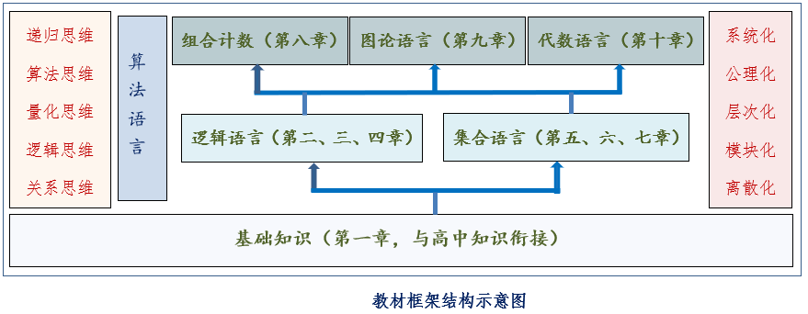
课程基础与课程内容架构
课程需要学生有什么基础？
课程只假定学生有中学数学知识
  主要是初等代数（包括整数、函数、方程）等方面的知识
    如果已经接触过矩阵的基础知识，以及使用某门程序设计语言编写过简单的计算机程序则更好
课程主要包括哪些内容？
命题逻辑、一阶逻辑、证明方法（含归纳定义与归纳证明）、集合、关系、函数（含函数增长与算法效率分析初步）、计数与组合、图与树、代数系统基础知识
离散数学基础
第一讲 课程简介
2024年7月 6/20

Slide 7
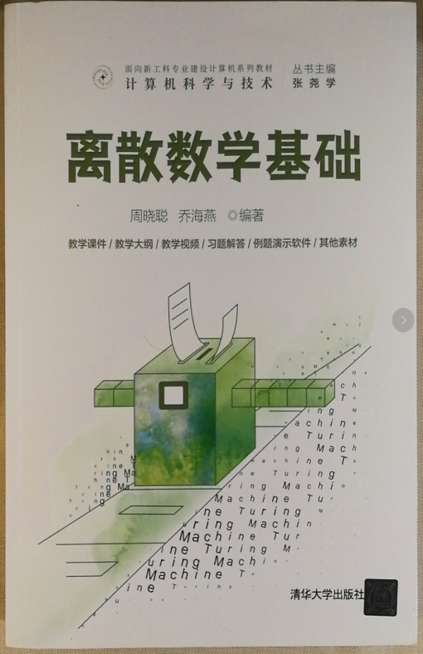
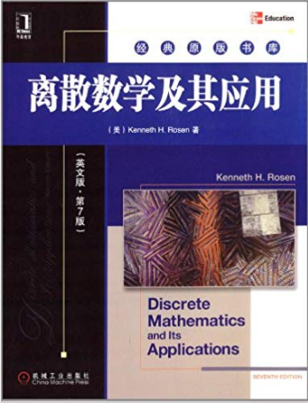
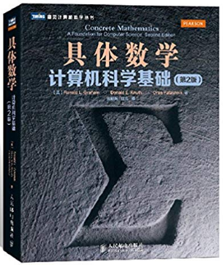

教材与主要参考书籍
教材
周晓聪、乔海燕，《离散数学基础》，清华大学出版社
主要参考书籍
R. L. Graham, D. E. Knuth, O. Patashnik, Concrete Mathematics: A Foundation for Computer Science (Second Edition)
  张明尧、张凡译，《具体数学：计算机科学基础》，人民邮电出版社，2013
K. H. Rosen. Discrete Mathematics and its Applications (Seventh Edition)
  徐六通等译，陈琼改编，《离散数学及其应用》第7版，本科教学版，机械工业出版社，2017
耿素云、屈婉玲、王悍贫，《离散数学教程》，北京大学出版社，2002
离散数学基础
第一讲 课程简介
2024年7月 7/20

Slide 8
内容提要
课程教学内容与教材
课程教学目标与理念
课程教学资源与考核
离散数学基础
第一讲 课程简介
2024年7月 8/20

Slide 9
课程教学目标
素质目标 | 培育学生专业思维、科学精神、人文精神
 | 感受家国情怀与人文关怀，培养勇于探索等科学精神，树立专业精神
立德树人，培养有担当、有责任、富有使命感、德智体美劳全面发展的新时代社会主义建设接班人
内化
知识目标 | 多门专业课的知识准备
 | 熟练掌握逻辑与证明、集合关系与函数、计数与组合、图与树、代数结构
提供学习计算机类专业后续课程，特别是数据结构与算法、数据库系统、编译原理等课程必不可少的知识
离散数学类高级课程，图论及其应用、数理逻辑、代数结构、组合数学与数论、形式语言与自动机的先修课程
外显
识别与判断问题是否能使用离散数学知识进行建模
使用适当的数学语言表示问题所涉及的概念（元素）及概念之间的关联（结构），从而建立起基本的离散模型
使用适当的数学语言描述并推导与验证模型的性质
根据离散模型设计算法从而用计算机辅助解决问题，并初步分析算法效率
能力目标 | 提升学生利用计算机求解问题能力
 | 在利用计算机求解问题时能初步运用逻辑、集合、图论和代数语言建模与分析
离散数学基础
第一讲 课程简介
2024年7月 9/20

Slide 10
课程教学理念-强化课程知识模块之间关系
引入基础知识章节，概述课程最基础概念，并让学生尽早接触集合的归纳定义与算法基本概念
命题逻辑部分使用归纳法严格定义语法语义，强化算法与程序在求解命题逻辑问题的应用
一阶逻辑部分采用与命题逻辑部分相同的知识框架，强调命题逻辑知识在一阶逻辑的应用
将数学证明部分看做逻辑知识的应用，强调逻辑知识在分析定理含义及其证明中的作用
集合部分以集合等式的证明为核心，演示证明方法在证明集合等式的应用
关系函数部分强调从集合对应角度研究性质，强调集合等式证明的应用
图论部分强调集合语言的运用以及对实际应用问题的建模和求解算法设计
组合计数部分强调是对有限集合元素的计数，强调集合语言的运用
代数系统部分以代数的构造为核心，强调函数、关系等知识的运用
离散数学基础
第一讲 课程简介
2024年7月 10/20

Slide 11
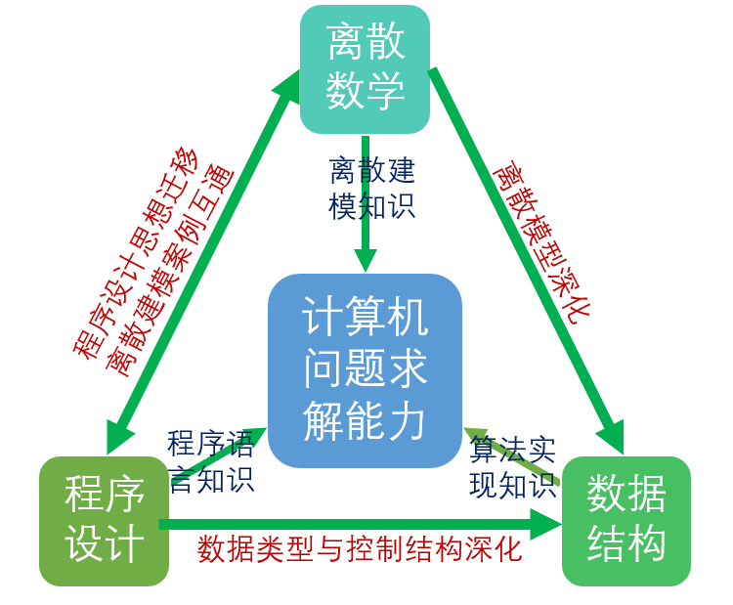
课程教学理念-强化与计算机问题求解间的联系
计算机问题求解时的五种思考方向（计算机专业意识，或计算思维的具体体现）
离散化是在求解问题时应将复杂问题分解为一系列可枚举的简单问题
模块化是指这种分解应尽量得到一个个可独立求解的问题，或称为模块
层次化是指这些模块可形成不同的抽象层次
系统化是指分解应遵循某种统一的标准，保证可不遗漏地求解原来的问题
公理化是指在分解得到的一堆问题中应尽量发现其中最基本的问题，以便通过组合最基本问题的解来解决其他问题
离散数学基础
第一讲 课程简介
2024年7月 11/20

Slide 12
课程教学理念-强化与计算机问题求解间的联系
 | 程序设计课程 | 离散数学课程
离散化 | 编程求解复杂问题时的功能自顶向下分解 | 构造非形式化证明或形式化论证的分析思路（或称为反向推理）
模块化 | 程序中引入函数、类等模块 | 形式化论证中使用基本推理规则及派生规则、非形式化证明中引用已有引理、非形式化证明的分情况证明、逻辑等值演算使用已有逻辑等值式、集合等式证明使用已有集合等式、组合计数的加法原理的分类处理
层次化 | 函数、类等模块的接口使得模块的使用者和实现者分离，从而模块形成不同的抽象层次 | 通过分析在不同层次把握证明或论证的构造思路、组合计数加法原理和乘法原理分层综合运用、一般代数和群格等具体代数形成不同抽象层次
系统化 | 系统化地考虑正常情况、异常情况和边界情况以保证分支语句或循环语句能处理各种情况 | 非形式化证明的分情况证明所分情况要不遗漏不重复各种情况、组合计数加法原理的分类处理要不遗漏不重复各种类别
公理化 | 找出最基本的函数和最基本的类提高程序的可重用性 | 逻辑等值演算的基本等值式、逻辑推理系统的基本推理规则、集合恒等式的基本等式、组合计数问题的基本计数问题、群格等代数系统的基本性质
离散数学基础
第一讲 课程简介
2024年7月 12/20

Slide 13
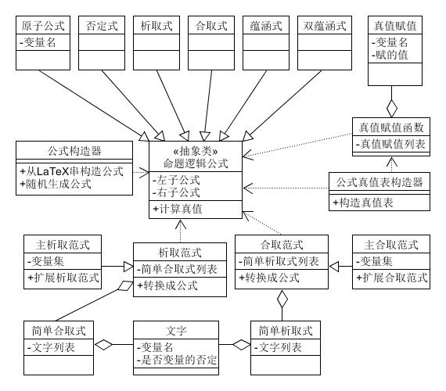
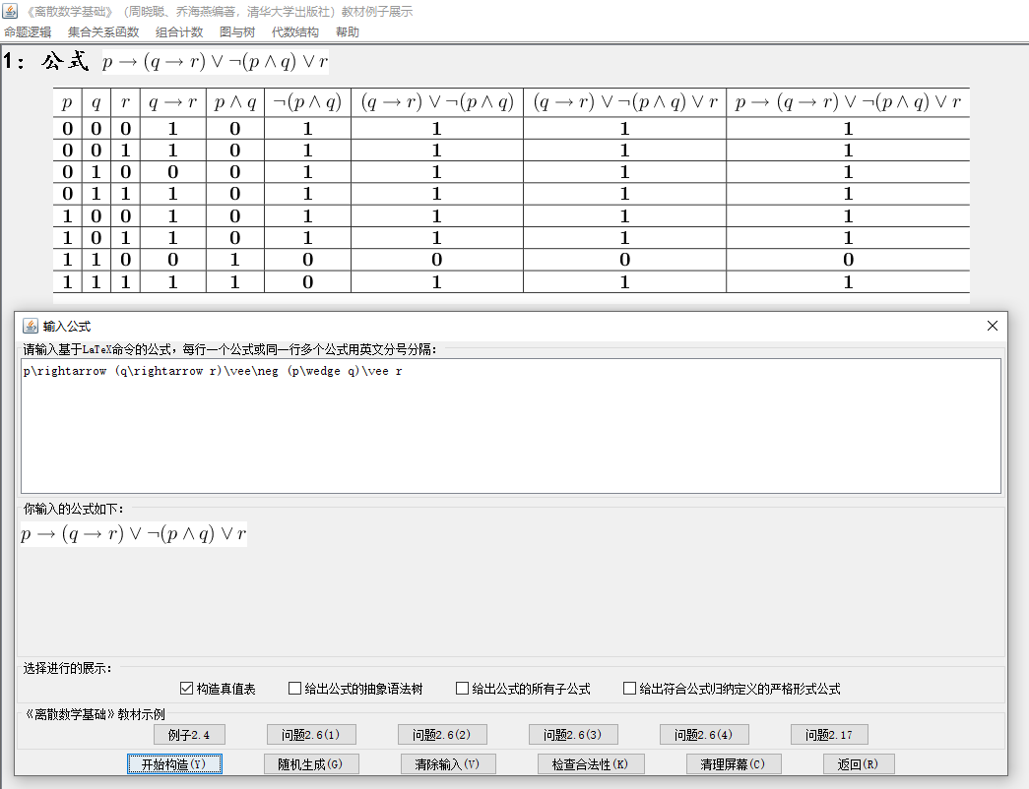
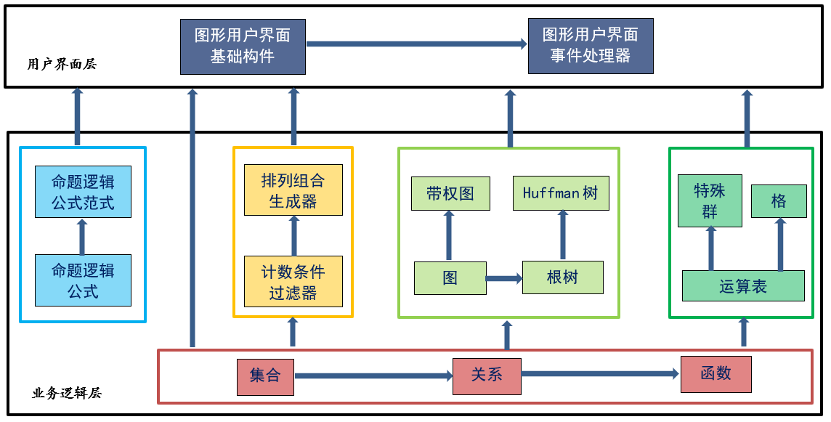
课程教学理念-鼓励编写计算机程序求解离散数学问题
对离散数学课程知识进行面向对象建模
编写教学软件演示离散数学问题求解过程
开放源代码作为学生编程基础，提升学生工程能力
命题逻辑部分的模型
教学辅助软件的整体架构
教学辅助软件的用户界面
离散数学基础
第一讲 课程简介
2024年7月 13/20

Slide 14
内容提要
课程教学内容与教材
课程教学目标与理念
课程教学资源与考核
离散数学基础
第一讲 课程简介
2024年7月 14/20

Slide 15
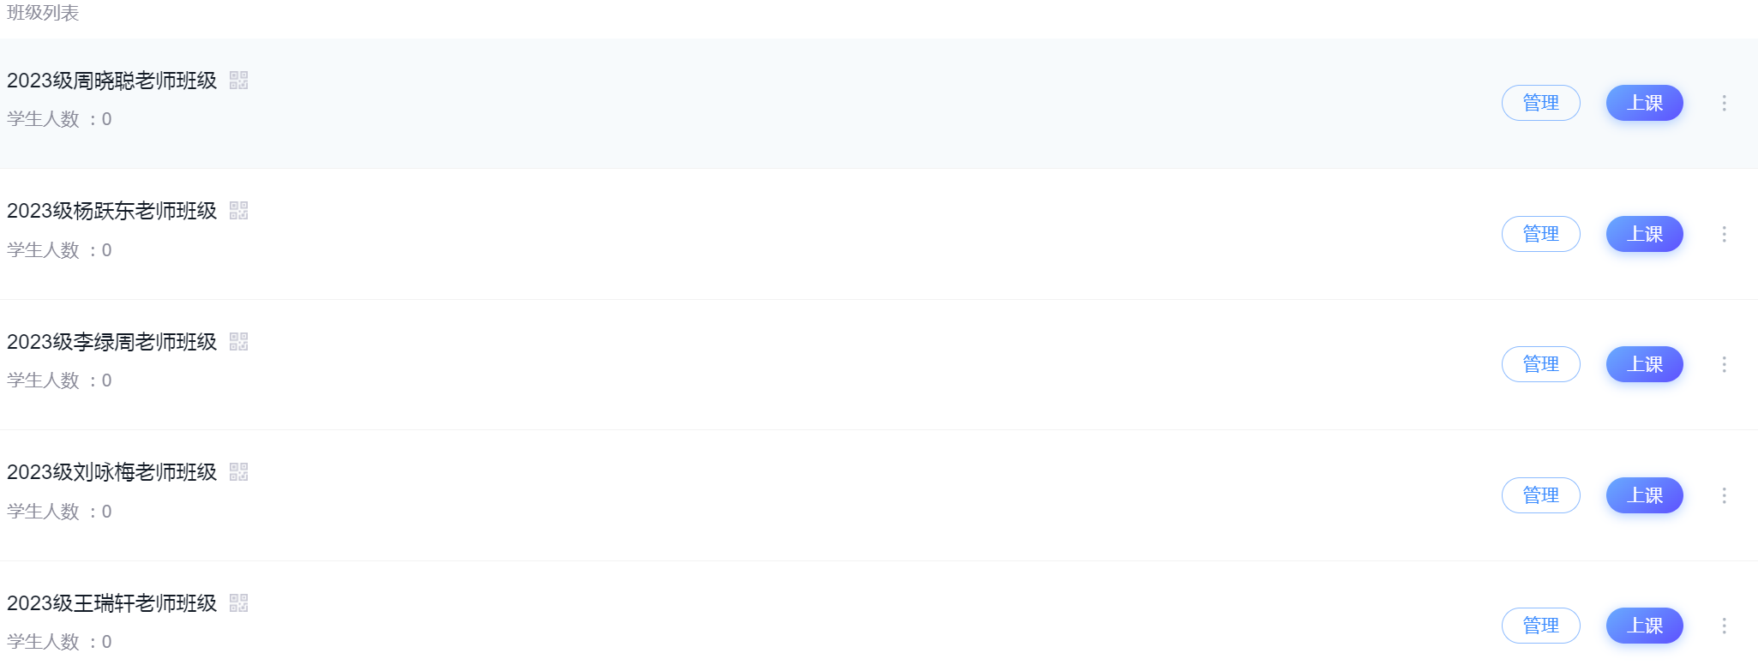
课程在线资源
超星泛雅在线课程平台
  电脑：http://i.chaoxing.com
  手机：学习通App
手机号注册，登录后凭邀请码加入自己班级
  刘咏梅老师班级邀请码：3052907
  王瑞轩老师班级邀请码：6138053
  杨跃东老师班级邀请码：7733049
  李绿周老师班级邀请码：8934257
  周晓聪老师班级邀请码：8182472
请将用户名改为学生真实姓名
  不是班级名单中的学生将会清除去班级
邀请码在2024年12月24日之前有效，请在此之前加入班级
离散数学基础
第一讲 课程简介
2024年7月 15/20

Slide 16
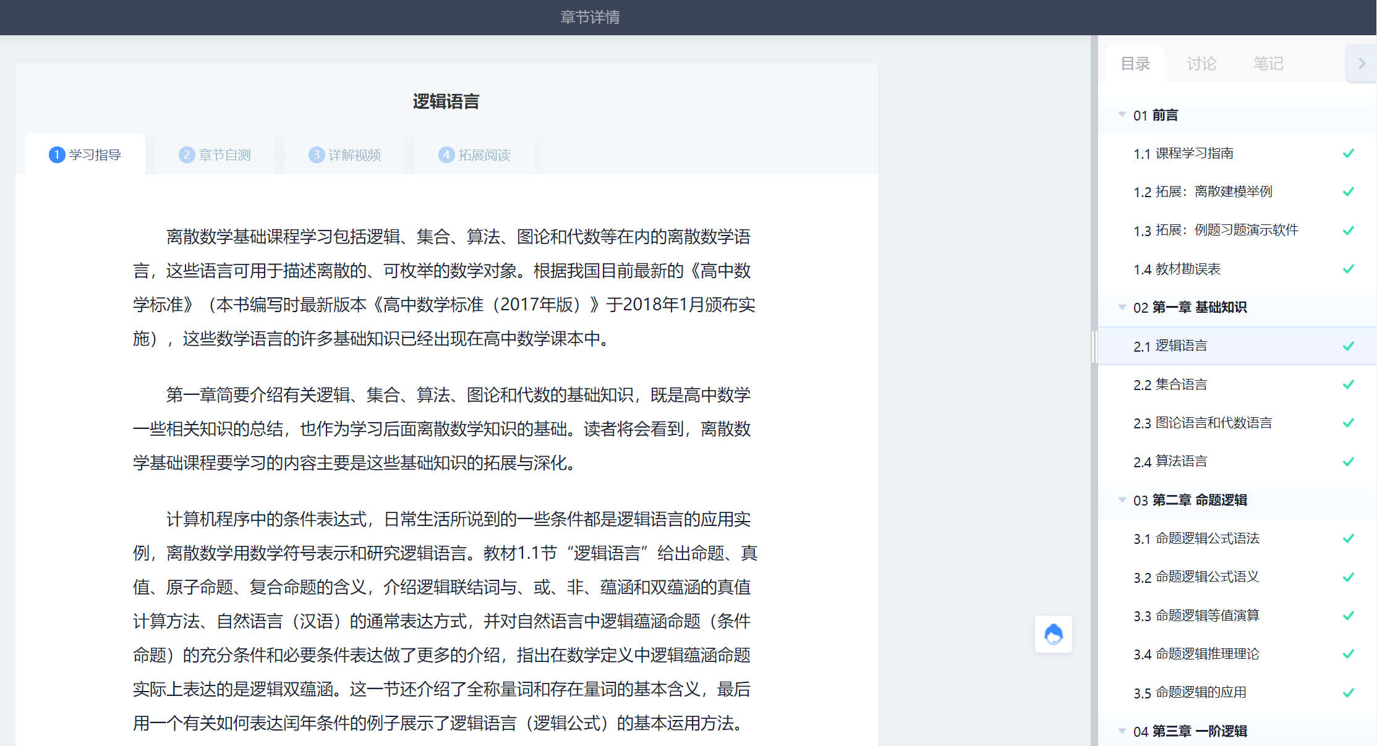
课程在线资源
在线课程平台章节学习
  学习指导：教材内容总结与思维导图
  章节自测：从题库随机抽取题目自我测验
  详解视频：详细讲解教材内容的视频
  其他内容：拓展阅读、程序源代码等
在线课程平台的可能使用方式
  课前预习课后复习阅读学习指导、浏览视频
  进行章节自测检验自己的掌握情况
    期中、期末考试的客观题与章节自测题类似
  用在线平台进行签到、课堂练习互动等
  用在线平台进行讨论，发布通知、作业答案等
周末腾讯会议进行在线集中答疑、讨论与作业点评
  面向全年级，学生自愿参加
  腾讯会议号会在超星在线平台及时推送
离散数学基础
第一讲 课程简介
2024年7月 16/20

Slide 17
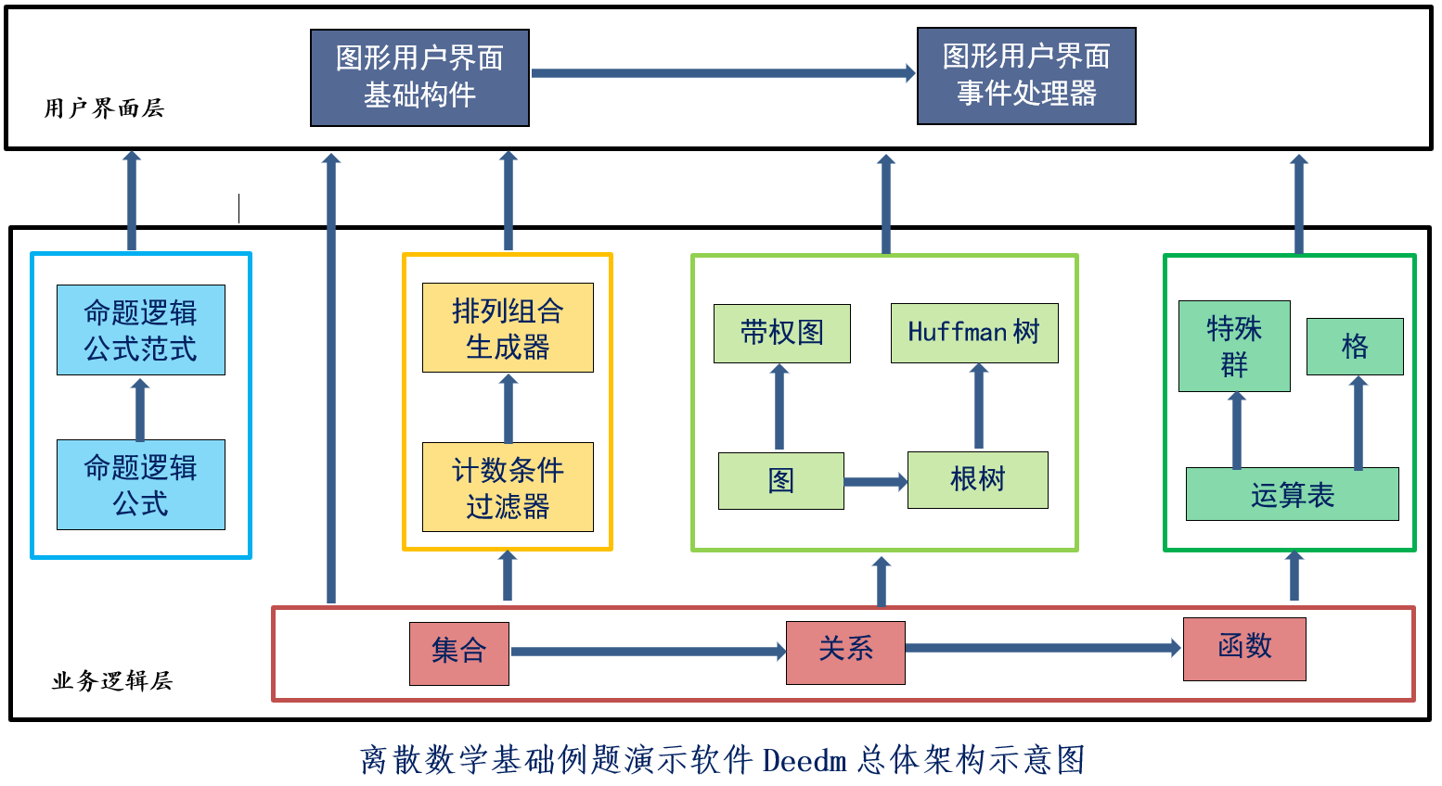
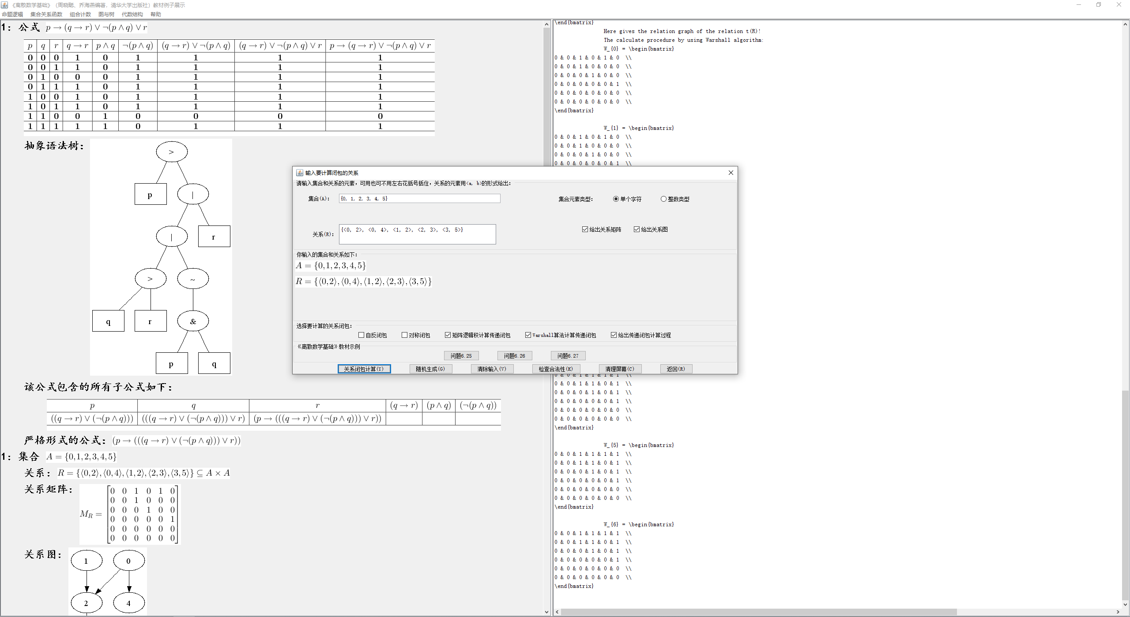
教材例题演示软件
下载与安装
  从在线课程平台章节“拓展：例题习题演示软件”处下载压缩包Deedm.zip
  解压后运行其中的Deedm.jar文件即可
    如果电脑没有安装JDK则需要先安装JDK以保证Deedm.jar可运行而不是被解压
    解压后的Software目录中有JDK安装程序
    为了Deedm中正确显示图形需要安装GraphViz并在Deedm中配置好目录
    解压后的Software目录中也有GraphViz安装程序
  该章节有详细说明软件如何使用的视频
例题演示软件的可能使用方式
  学习教材许多例题的详细解答过程
  随机生成更多习题进行课堂练习
  模仿软件自己编写程序求解离散数学问题
离散数学基础例题演示软件Deedm界面截图
离散数学基础
第一讲 课程简介
2024年7月 17/20

Slide 18
课程考核与成绩评定
课程成绩 = 平时成绩50% + 期末考试卷面成绩50%
平时成绩 = 平时作业30% + 线上学习20% + 一次或多次课堂测验50%
  平时作业成绩根据学生提交作业次数、完成作业态度，以及作业正确程度综合评分
  线上学习包括课堂签到（按次数计算，占10%）、章节学习（学习100次算满分，占40%）、课程活动积分（120积分算满分，占50%）
  根据课程具体进度情况，安排一次或多次课堂线上测验，根据测验成绩综合评分
期末考试可能包括多种题型，覆盖教材第二章到第九章课堂讲授的内容
离散数学基础
第一讲 课程简介
2024年7月 18/20

Slide 19
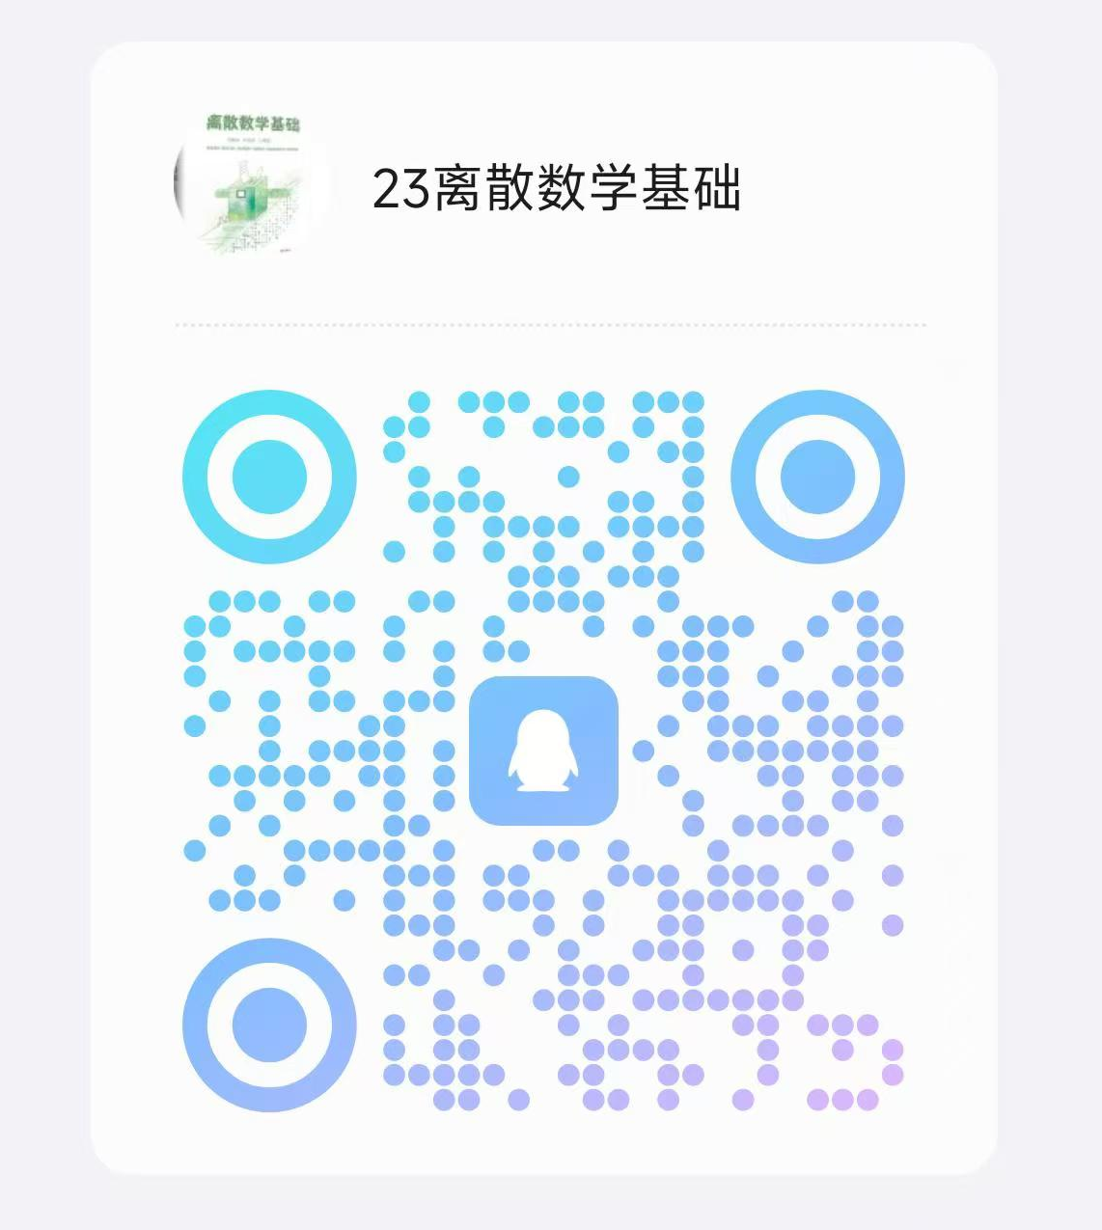
教学团队
课程QQ群：916274705
主讲教师：
李绿周教授： lilvzh@mail.sysu.edu.cn
助教（三位博士生）：
齐文韬
徐博研
范祖宁
作业：每周二上课时间交上一周的作业

Slide 20
谢谢大家！
有什么问题和建议请及时反馈给老师！
离散数学基础
第一讲 课程简介
2024年7月

